Slide 1
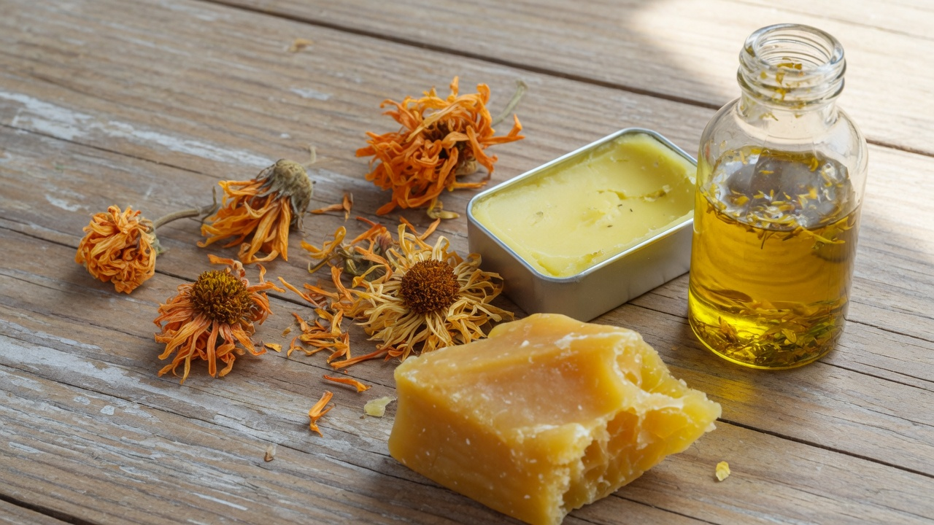
NATURGEHEIMNISSE
Balsame
für die kalte Jahreszeit
Für die Haut. Und für die Seele.
Handbalsam und Körperbutter, selbst gemacht.
NATURGEHEIMNISSE
01

Slide 2
ANDERS ALS GEKAUFT
Was in der Dose wirklich steckt
Gekaufte Creme
Unser Balsam
Oft zum größten Teil Wasser
Kein Wasser, nur Fett und Wachs
Duft, Emulgator, Konservierer
Zutaten, die du benennen kannst
Zieht ein und ist weg
Bleibt als Pflege auf der Haut
NATURGEHEIMNISSE
02

Slide 3
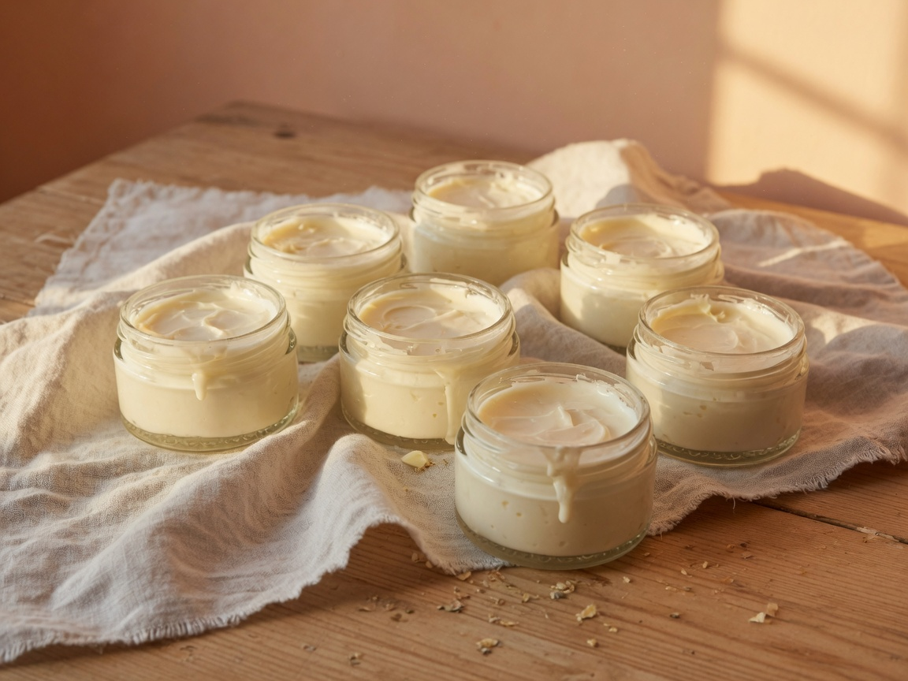
DER NAME
Ein Balsam lindert.
Er pflegt die Haut, die vom Kalten spröde wird.
Und er streichelt die Seele, weil die Hände ankommen.
Das Einreiben ist schon der erste Teil der Pflege.
Sanft. Langsam. Ohne Schnörkel.
NATURGEHEIMNISSE
03

Slide 4
SANFT GENUG
Auch für Babys
Ein Balsam ist mild.
Ohne Parfum. Ohne ätherisches Öl.
Ringelblume, Kakaobutter, Bienenwachs.
Pflege, kein Medikament.
Wer ihn für ein Baby nutzt, lässt den Duft weg. Die Ringelblume reicht.
NATURGEHEIMNISSE
04

Slide 5
KÖRPERBUTTER
Reich an Pflege.
Reich an Feuchtigkeit.
Für die kalte Haut
Fett, das bleibt
Zum Einreiben
Wenn die Heizung die Haut austrocknet, braucht sie mehr als eine leichte Lotion.
Shea, Mango und Kakao geben, statt nur kurz zu glänzen.
Morgens auf noch feuchte Haut, oder abends, wenn der Tag aus ist.
NATURGEHEIMNISSE
05

Slide 6
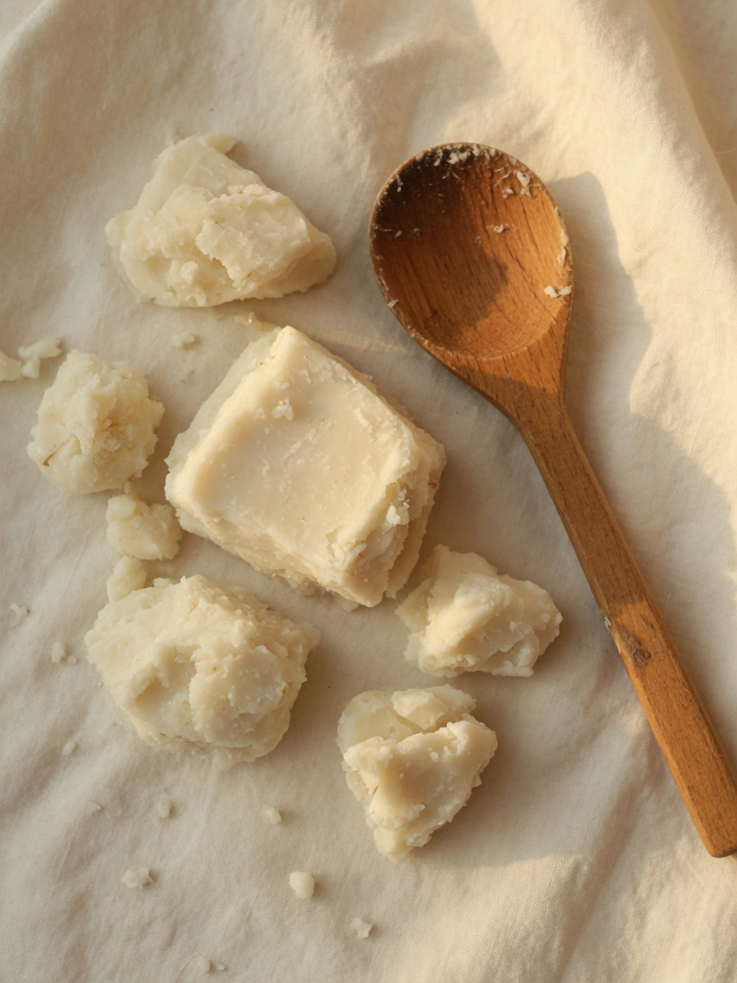
WIE SIE SICH ANFÜHLT
Die Haut nimmt sie auf.
Nicht schwer
Sie liegt nicht als Schicht. Die Haut fühlt sich gepflegt an, nicht zugekleistert.
Poren bleiben offen
Nichts zieht sich zu. Die Haut darf weiter atmen.
Feuchtigkeit bleibt
Reichhaltig heißt: die Feuchtigkeit bleibt, statt zu verfliegen.
NATURGEHEIMNISSE
06

Slide 7
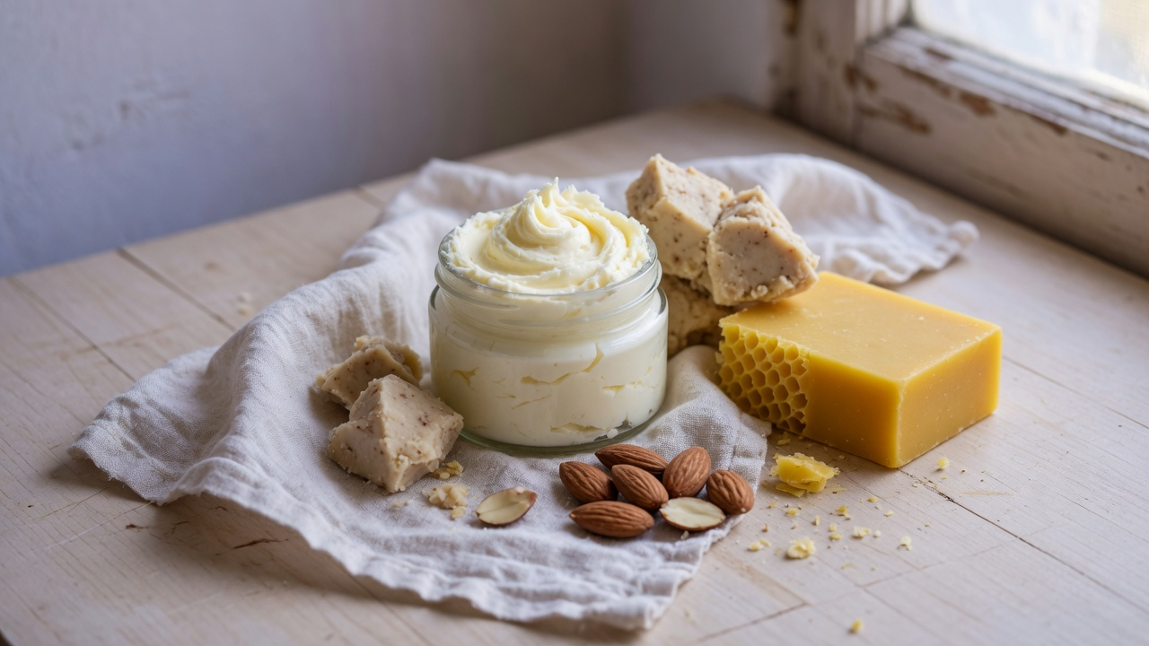
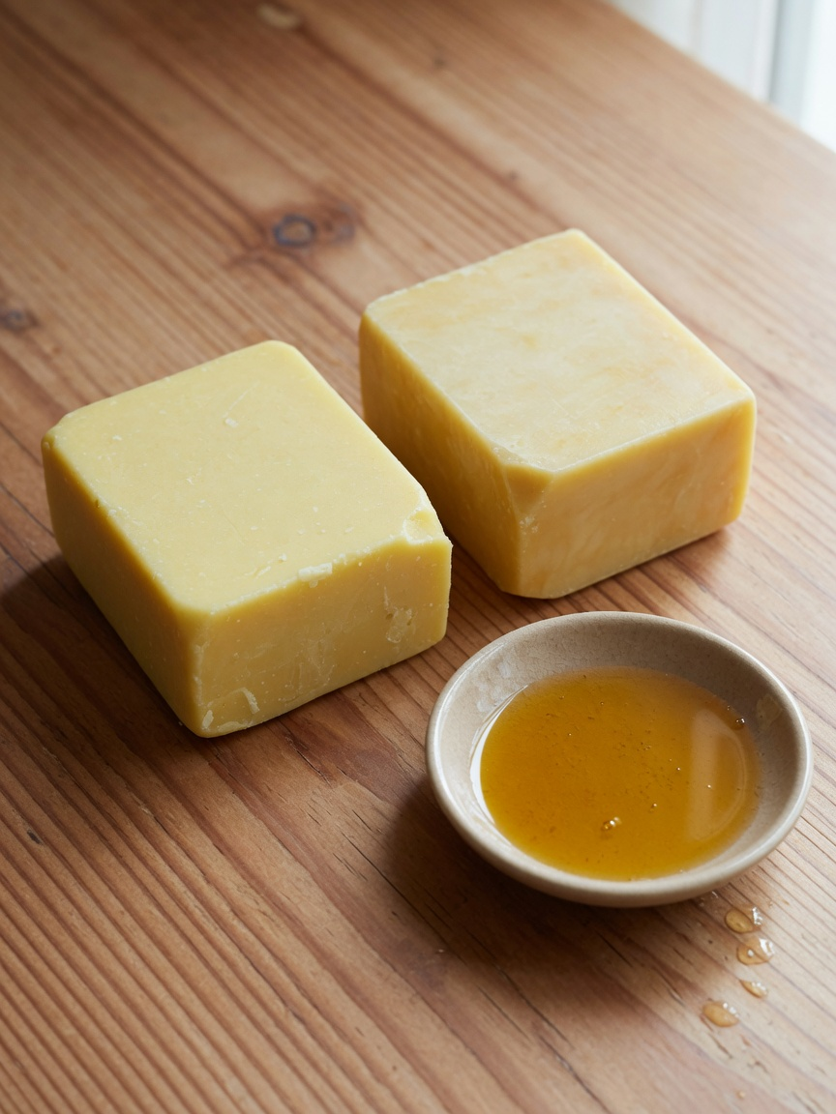
SHEAHAUT
MANGOHAUT
Tief und ruhig
Seidig und leicht
Die reichere von beiden. Für sehr trockene Stellen, für den Abend, für Hände die viel arbeiten.
Mango trägt, Kakao hält. Dieselbe Pflege, nur weniger schwer auf der Haut.
NATURGEHEIMNISSE
07

Slide 8
Für die kalte Haut.
Für die Seele, die mitgestreichelt wird.
Balsam an die Hände, auch an die ganz kleinen.
Butter auf den Körper, reich und trotzdem leicht.
NATURGEHEIMNISSE
08

